Slide 1
中文语音合成系统框架
Zhiyong WU
2007-3-19

Slide 2
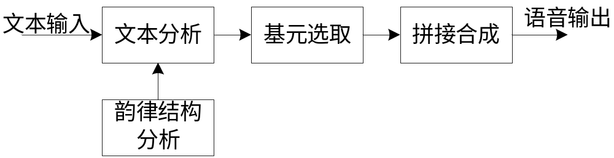
系统总体框架

Slide 3
模块调用关系
CTTSEngine 合成引擎管理模块
CTextParser
文本分析
CUnitSelector
基元选取
CUnitConcatenator
拼接合成
语音数据处理
内存数据
直接播放
存储文件
CLexicon
词典管理
CSpeechLib
音库管理

Slide 4
合成引擎管理模块
CTTSEngine 合成引擎管理模块
CTextParser
文本分析
CUnitSelector
基元选取
CSynthesizer
拼接合成
语音数据处理
内存数据
直接播放
存储文件
CLexicon
词典管理
CSpeechLib
音库管理
模块初始化
完成整个合成流程

Slide 5
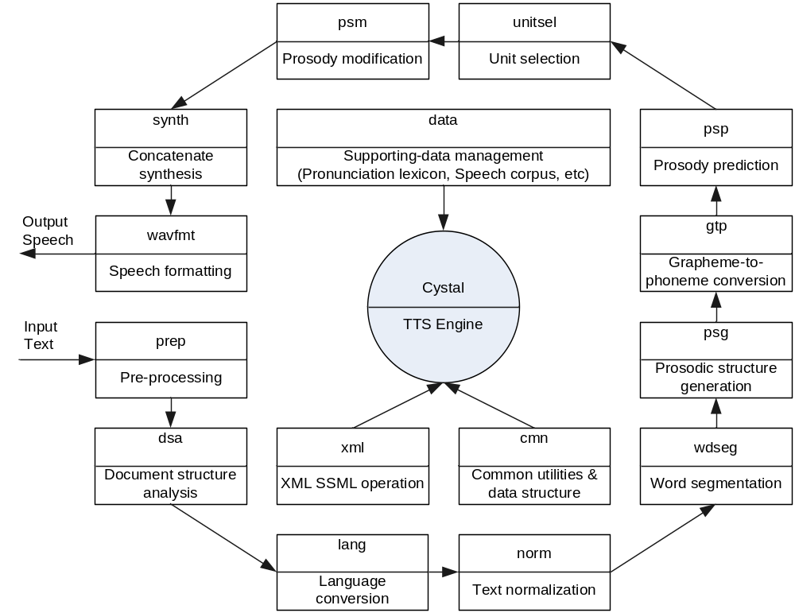
模块详细划分

Slide 6
SSML语音合成标注语言
<?xml version="1.0"? encoding="UTF-16"?> <!DOCTYPE speak PUBLIC "-//W3C//DTD SYNTHESIS 1.0//EN" "http://www.w3.org/TR/speech-synthesis/synthesis.dtd"> <speak version="1.0" xmlns="http://www.w3.org/2001/10/synthesis" xmlns:xsi="http://www.w3.org/2001/XMLSchema-instance" xsi:schemaLocation="http://www.w3.org/TR/speech-synthesis/synthesis.xsd" xml:lang="zh-CN"> <p> <s> <w pos=‘n’><phoneme alphabet=‘pinyin’ prounc=‘jin1 tian1’><pitch stress><syl unitid=‘1’>今</syl><syl unitid=‘2’>天</syl></pitch></phoneme></w><break phraseboundarypause/>天气很好。</s> <s> 明天去动物园。</s> <s> 同一个笔画的字，依部首来排。</s> </p> </speak>

Slide 7
预处理(prep)模块
对输入的文本进行预处理，并生成SSML格式化文档输出
  编码分析：简体、繁体、UTF-8等
  简繁体转换
  SSML标注格式分析
  将输入文字切分到段落(paragraph)
  将预处理的结果转换成SSML格式化文档输出

Slide 8
文本规范化(norm)模块
片段切分
  对段落切分成一个个的片段(Piece)，每个Piece具有相同的类别，如：数字、符号、英文字母串(Letter)、汉字等等
符号、数字、英文字母处理
  数字中‘,’的处理
  12.3、166.111.68.142
  km、T等量词的处理
  年份日期：1998/07/20、97-10-10、1999.07.05等等
  时间23:05:03、比值
  -5℃、电话中BP机呼号、区号、转分机等、-5、80-100、减号等
  其他数字：公元、电话、电报等
文档结构分析
  将段落最终切分成一个一个的语句(sentence)

Slide 9
分词(wdseg) 模块
词典分词
  根据词典(lexicon)对语句进行单词(word)切分
得到词性(pos, part-of-speech)
  比如普通话合成引擎目前根据词性概率模型分词

Slide 10
韵律结构生成(psg)模块
对文本(单词串)进行韵律结构的分析，生成韵律词(prosodic word)和韵律短语(prosodic structure)
  韵律词：单音节前靠、后靠规则：着、的、副
  韵律短语：基于统计规则(C4.5)、最大熵模型等
示例：
  句 子：他微笑着说：这里的花儿真美啊！
  单 词：他 微笑 着 说 这里 的 花儿 真 美 啊
  韵律词 ：他 微笑着 说 这里的 花儿 真美啊
  韵律短语：/他 微笑着 说 / 这里的 花儿 / 真美啊/

Slide 11
字音转换(gtp) 模块
从词典(lexicon)取得单词的读音
进行特殊音节和规则的变调处理
  一、七、八、不：在4声(去声)之前变成2声(阳平)
  广场、小雨伞：3声(上声)连读，前3声变2声

Slide 12
韵律预测(psp)模块
进行韵律特征参数的预测
  基频(pitch)高低
  语速(rate)快慢
  时长(duration)
  是否重读(stress)
  等

Slide 13
基元选取(unitsel)模块
根据文本分析(前面从prep到gtp的一系列处理)和韵律预测(prosody)的结果从语音数据库(splib)中选取合适的语音基元
基元选取的条件
  当前音节的读音
  前后音节的读音（前音节韵母、后音节声母）
  前后音节的声调
  韵律层级结构信息（韵律词、韵律短语、语句等）
  目标韵律特征参数（基频、时长、重读等）

Slide 14
韵律修改(psm)模块
根据语音基元选取的结果，从音库(splib)中读入相应的语音波形数据(waveform)，
根据目标韵律特征参数(pitch, duration, stress, etc)利用算法(e.g. PSOLA)进行修改
PSOLA: Pitch Synchronous Overlap Add method，基因同步叠加算法

Slide 15
拼接合成(synth)模块
将韵律修改后的波形进行拼接，得到最终合成的原始波形数据(raw waveform, without wave head information)
注意的是在拼接时，可能需要考虑到拼接的平滑，还需要韵律特征中的停顿信息插入相应的停顿等。

Slide 16
波形数据格式转换(wavfmt)模块
将拼接合成得到的原始波形数据进行格式转换处理，比如
  格式转换：改变采样率、改变量化精度等
  生成wave文件：加上wave文件头
  生成mp3文件：进行压缩
  播放wave数据：直接通过声卡播放
  等

